Slide 1
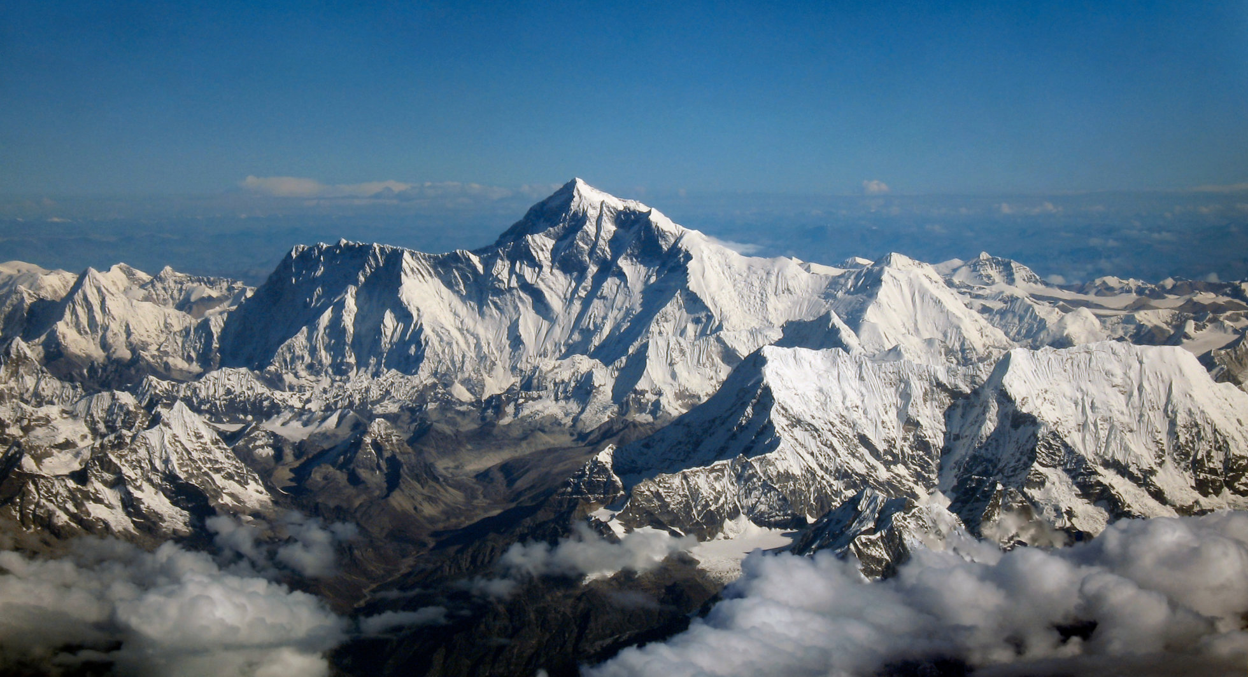
Utváření zemského povrchu
Vznik hor, pohoří, ostrovů, sopečná činnost, zemětřesení

Slide 2
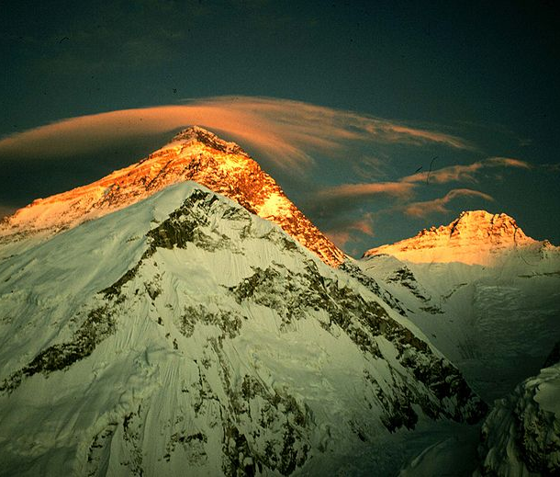
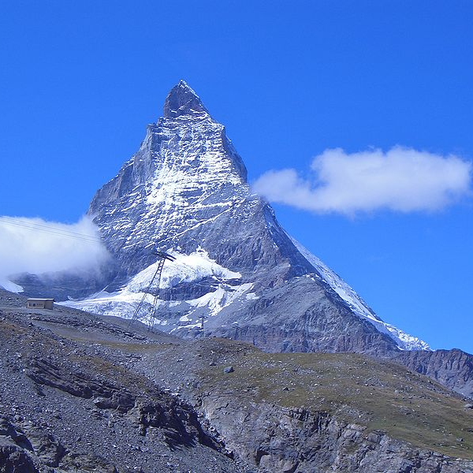
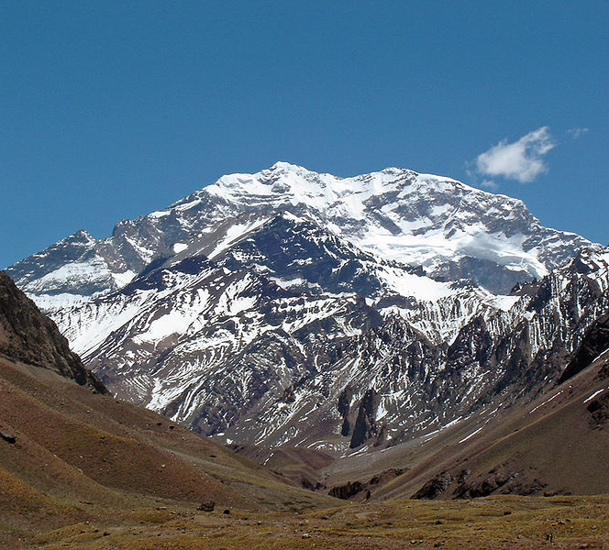
Jak se rodí hory
Himaláje – Mt. Everest
Původ všech mohutných pohoří je založen na pohybu litosférických desek;
Energie pohybu pochází z nitra Země;
Proto nazýváme vnitřní geologické síly
Geologie, věda zabývající se stavbou, složením a vývojem povrchu Země.
Alpy – Matterhorn
Andy – Aconcagua

Slide 3
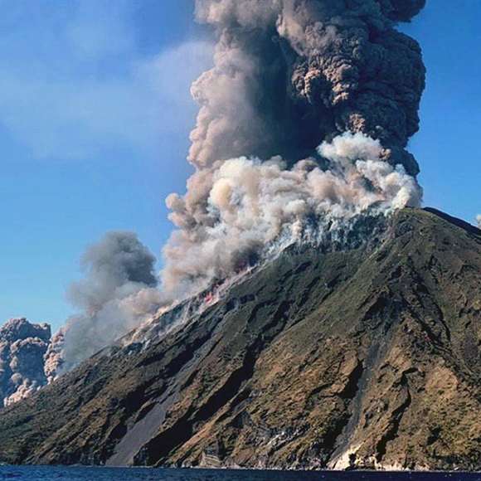
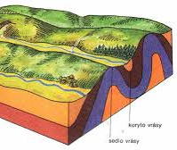
A) Vnitřní přírodní činitelé Jsou hlavní příčinou tvorby hor, tzv. horotvorné činnosti:
Vnitřní a vnější přírodní činitelé
Vrásnění
Kerná /zlomy/ činnost
Zemětřesení
Sopečná činnost

Slide 4
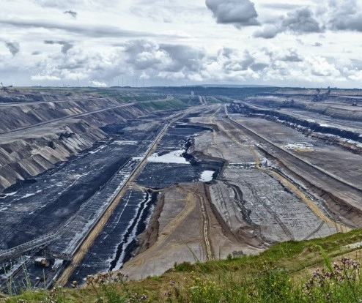
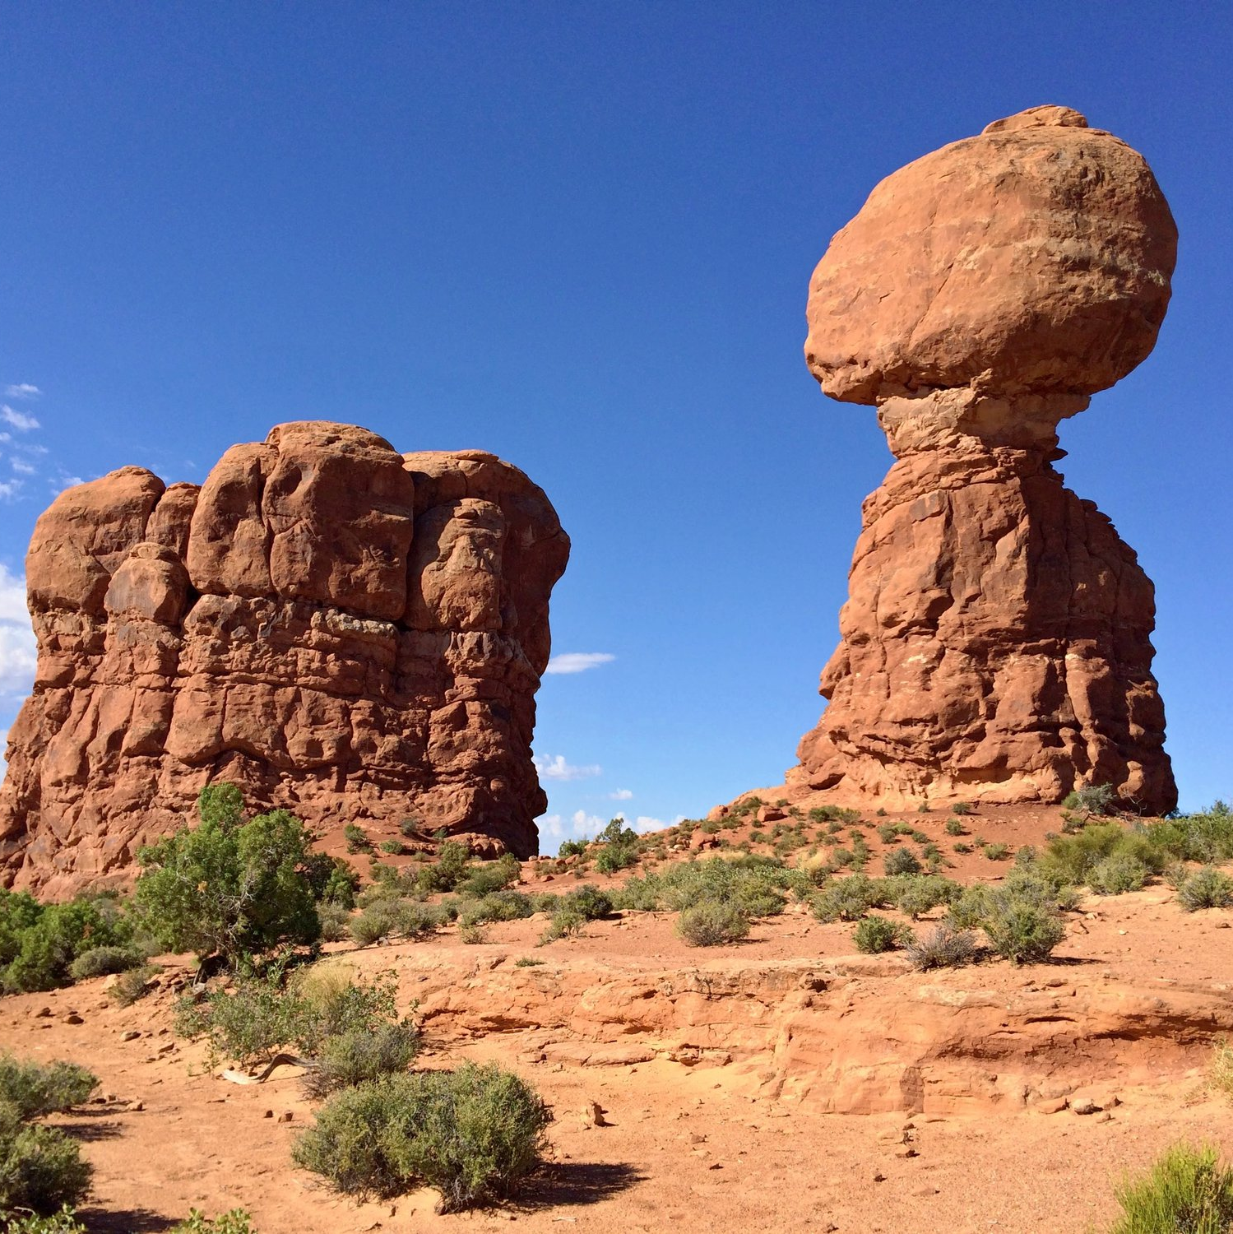
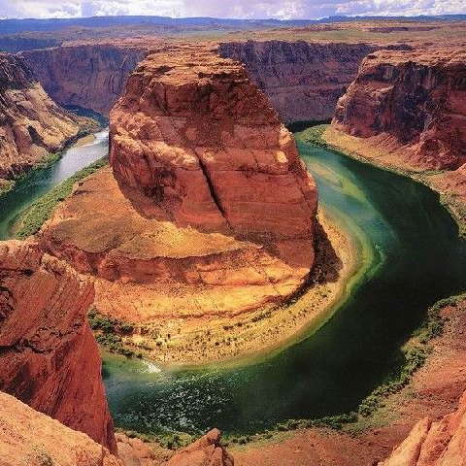
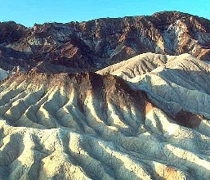
B) Vnější přírodní činitelé Svou činností povrch dotváří.
Vnitřní a vnější přírodní činitelé
Voda
Vítr
Teplota
Rostliny a živočichové
Vliv člověka

Slide 5
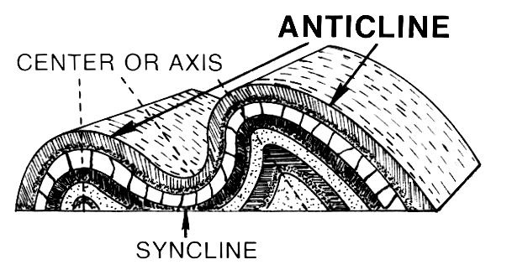
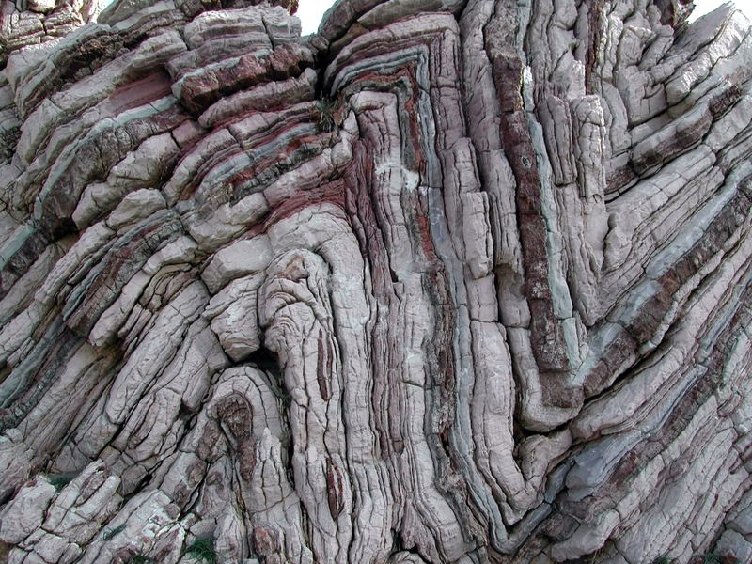
Vrásnění
Je proces, kdy se díky pohybu litosférických desek prohýbá zemská kůra a vznikají pohoří.
K prohýbání dochází na základě vzájemného tlaku litosférických desek.
Příklady pohoří Himaláje, Alpy, Karpaty aj.

Slide 6
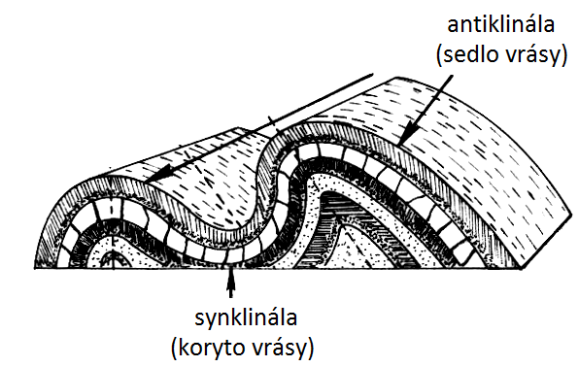
Části vrásy
Sedlo
část vrásy vyklenutá nahoru
tvoří většinou protáhlé horské hřbety
Koryto
část vrásy prohnutá dolů
tvoří většinou údolí

Slide 7
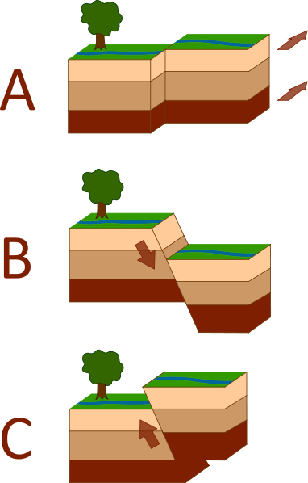
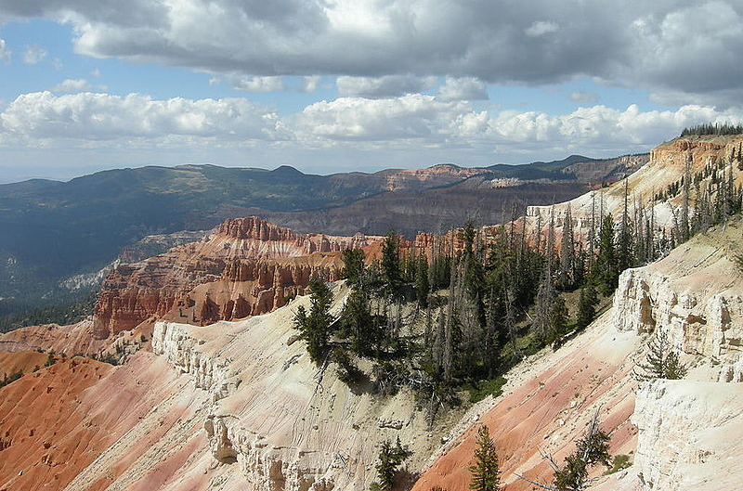
Zlomy / Kry
Vznikají v místech zemské kůry, kde jsou uloženy křehké horniny. Doplňují vrásnění.
Zvýšením tlaku pod zemským povrchem se horniny lámou – vznik zlomů.
Zlomy omezují části zemské kůry, tzv. kry. Vznikají kerná pohoří např. Ťan Šan, Apalačské pohoří, Dračí hory, Krkonoše, Jeseníky…

Slide 8
Části zlomů
Hřbet
Vzniká, když jedna z ker mezi dvěma zlomy vystoupí nad okolní povrch.
Propadlina
Vzniká, když jedna z ker
mezi dvěma zlomy poklesne
pod okolní povrch.
Na dně propadlin často tečou řeky a vyskytují se jezera.

Slide 9
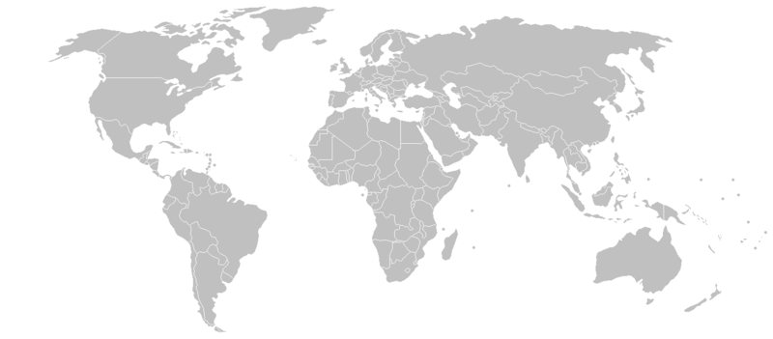
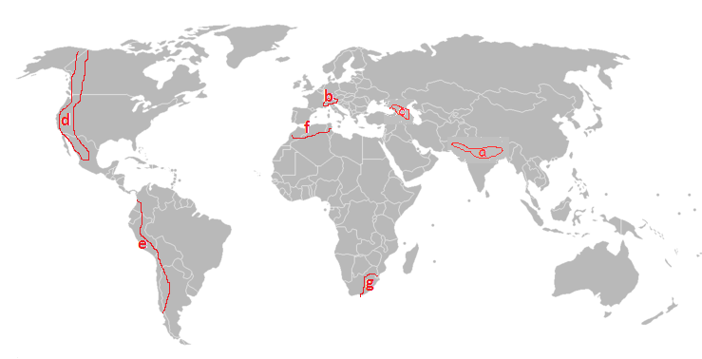
Aktivita
V mapě vyznačte následující pohoří:
Himaláje b. Alpy c. Kavkaz d. Kordillery
e. Andy f. Atlas g. Dračí hory

Slide 10
Aktivita
Doplňte vynechané výrazy:
________ je proces, při němž vznikala nejvyšší pohoří světa. Příkladem takto vzniklých pohoří jsou ______ nebo ________. Sedlo je část vrásy _________ nahoru. Opakem sedla je ______, které je prohnuté _______.
Pohoří mohou vznikat i díky ______. Ty omezují části zemské kůry, které nazýváme _______. Poklesem kry mezi dvěma zlomy vznikají ____________. Naopak jejím vyzdvižením _______.
Vrásnění
Alpy
Himaláje
vyklenutá
koryto
dolů
zlomům
kry
propadliny
hrástě

Slide 11
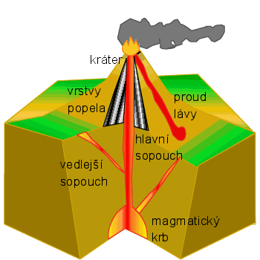
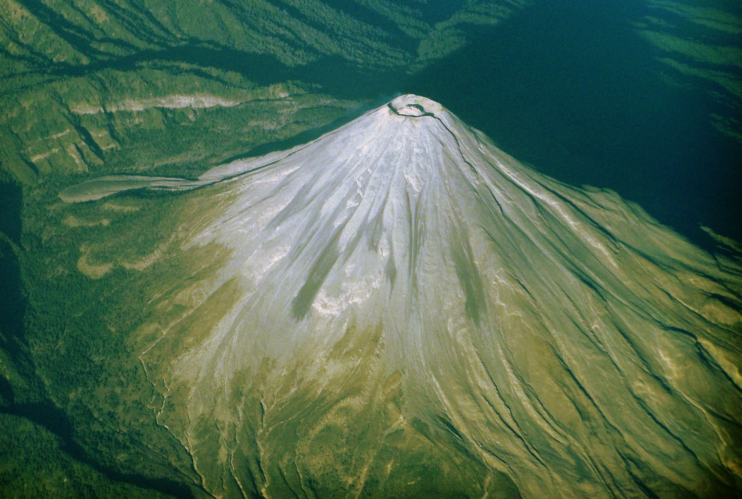
Sopečná činnost Vznik ostrovů a hor
Pohoří vznikají také sopečnou činností.
Sopečnou činností mohou vzniknout i ostrovy.
ČR: Doupovské hory, České středohoří
Ve světě: Popokatepetl, Manua Kea, Kilimandžáro aj.

Slide 13
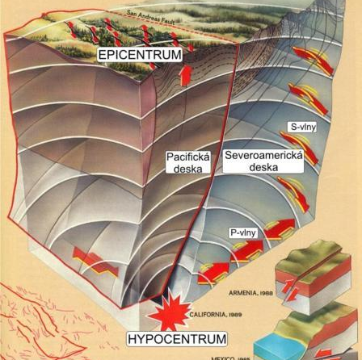
Zemětřesení největší přírodní katastrofa. Přichází náhle a bez varování
Ohnisko zemětřesení je místo v zemské kůře nebo plášti vzniku otřesů;
Hypocentrem představuje těžiště plochy ohniska;
Kolmý průmět hypocentra na zemský povrch nazýváme epicentrem;
Zemětřesení Předpověď obtížná.

Slide 14
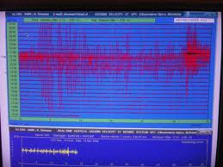
Zemětřesení záznam a síla
K zaznamenání otřesů – přístroj seizmograf;
Síla zemětřesení se porovnává pomocí tzv. Richterovy stupnice;
Stupnice je pojmenována podle amerického seizmologa Charlese Richtera, který ji roku 1935 vytvořil.

Slide 15
Tsunami je jedna, nebo série po sobě jsoucích obrovitých vln.
Nejčastější příčinou tsunami jsou zemětřesení pod hladinou oceánů.

Slide 16
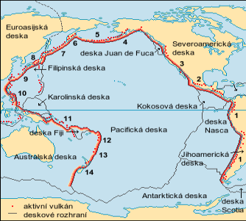
Pacifická lit. deska „Ohnivý kruh“
Pásmo okolo Tichého oceánu charakteristické častým výskytem projevů vulkanické činnosti a zemětřesení;
Délka asi 40 000 km se 452 sopkami (až 90 % zemětřesení na planetě);
Příčina - tření jednotlivých litosférických desek navzájem;
Probíhá z větší části po okrajích pacifické litosférické desky;

Slide 17
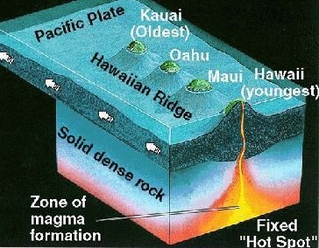
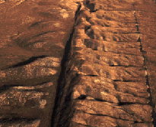
Horké skvrny
Místo v zemském plášti kde se shromažďuje magma;
Magma vystupuje na povrch a vznikají oblasti sopečné činnosti, které však nekopírují místa, kde se setkávají litosférické desky.
Stoupá vzhůru k zemskému povrchu;
Na mořském dně i na kontinentech;
Mohou vznikat řetězce sopečných ostrovů /Havajské ostrovy/;

Slide 18
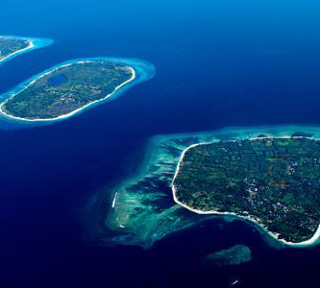
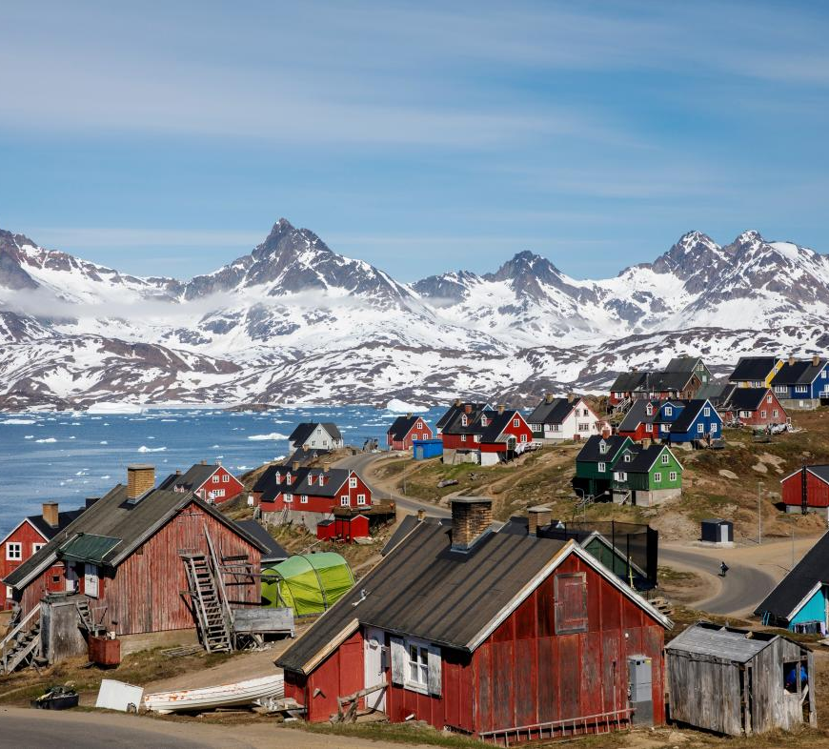
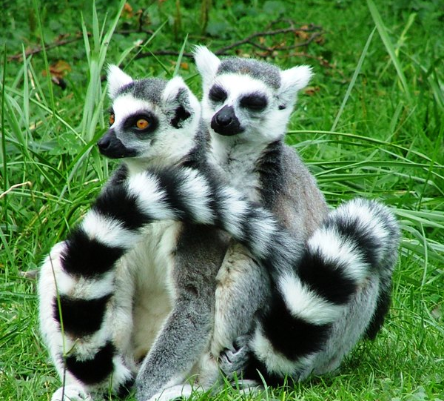
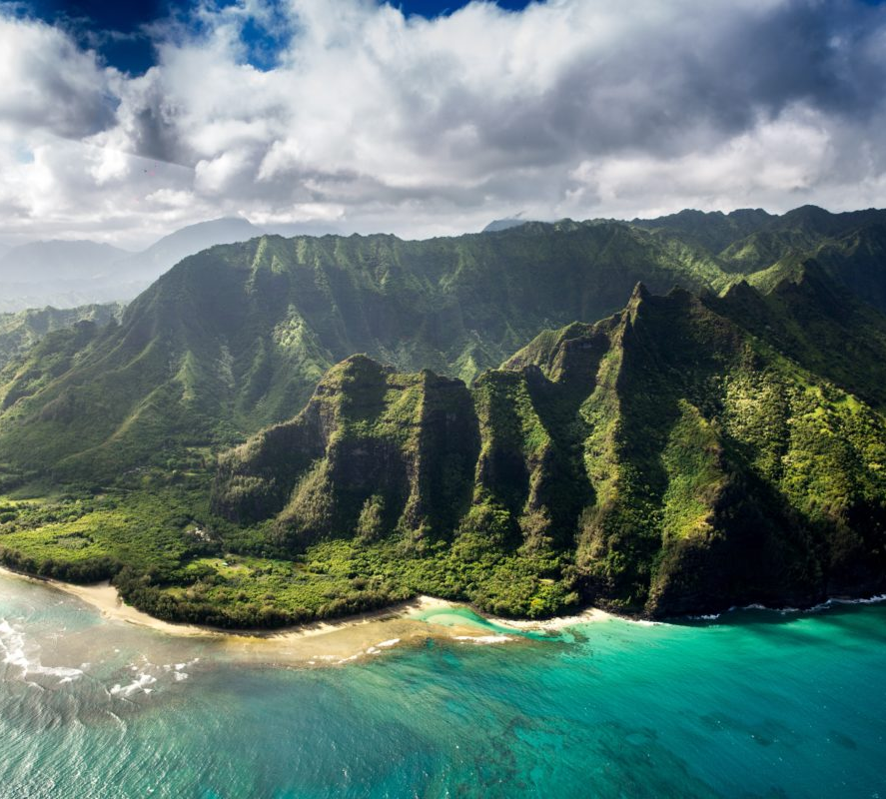
Ostrovy
Tahiti
Špicberky
Pevninské oddělením části pevniny od blízkého světadílu (Grónsko, Britské ostrovy, Madagaskar)
Sopečné podmořské sopky vystupující nad hladinu oceánu (Havajské ostrovy)
Korálové neboli atol, nízký a plochý prstenec korálového útesu (Tahiti, Společenské ostrovy).
Madagaskar
Havajské ostrovy

Slide 19
Vertikální členitost dle rozdílu výšky v krajině
Relativní, poměrná výška
rozdíl výšky nejvyššího a nejnižšího místa v krajině.
Udává se vždy v metrech.
Roviny, pahorkatiny, vrchoviny, hornatiny, velehory

Slide 20
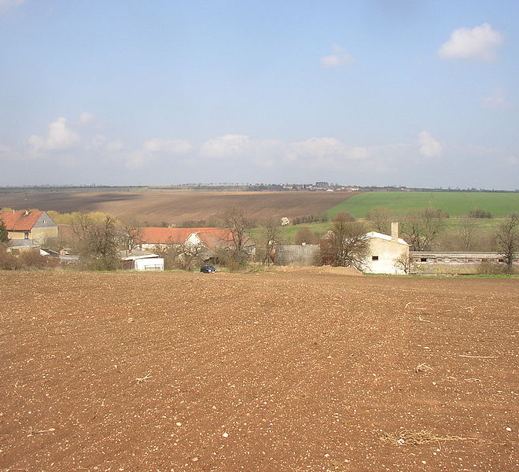
Roviny
Rozdíl výšky mezi dnem údolí a okolními vyvýšeninami není vyšší než 30 metrů.
Půdy jsou většinou úrodné;
častý výskyt zemědělských oblastí;
Východoevropská rovina, Polabí …

Slide 21
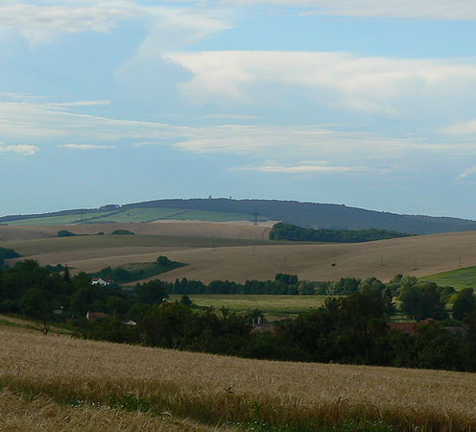
Pahorkatiny
Výškové rozdíly mezi údolími a vrcholky pahorků nejvýše 150 metrů
Údolí mají většinou mírné svahy.
Tvoří většinu povrchu ČR.
Plzeňská nebo Středočeská pahorkatina …

Slide 22
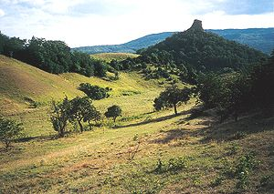
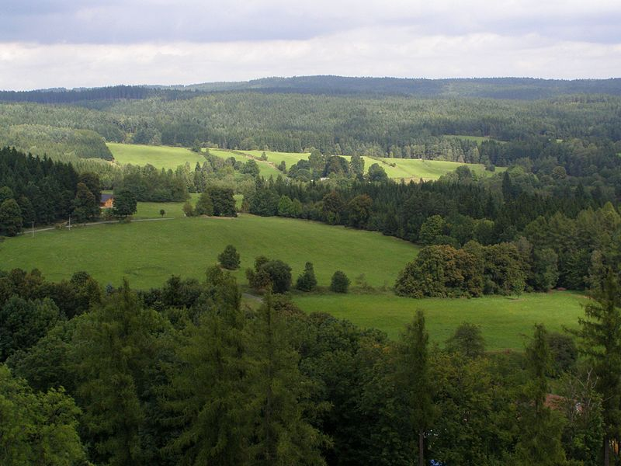
Vrchoviny
Výškové rozdíly mezi údolími a vrcholky do 300 metrů
Svahy údolí jsou většinou zalesněné.
Pole se často vyskytují na plošinách mezi údolími.
Českomoravská vrchovina …

Slide 23
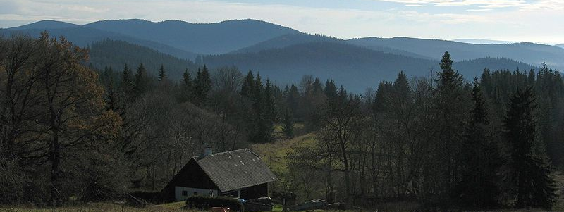
Hornatiny
Výškové rozdíly mezi dny údolí a vrcholky hor až 600 metrů
často hluboká údolí
U nás je většina hornatin zalesněna.
Hrubý Jeseník …

Slide 24
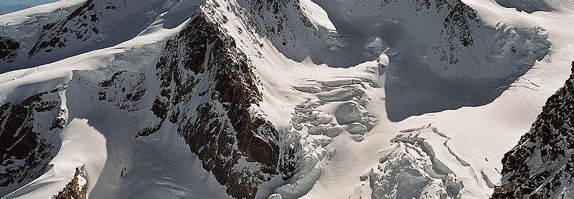
Velehory
Výškové rozdíly mezi dny údolí a vrcholky hor přesahují 600 metrů
většinou skalnaté hřebeny a strmé svahy
Alpy, Krkonoše …

Slide 25
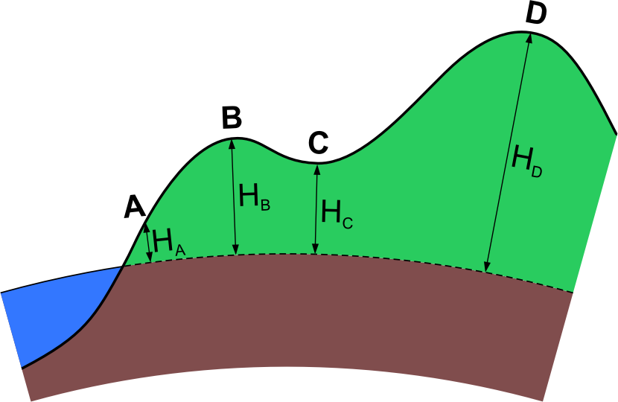
Vertikální členitost dle nadmořské výšky - absolutní
Nížiny (zeleně na mapách)
krajina o nadmořské výšce do 200 metrů
Převládají roviny a pahorkatiny.
… Polabská nížina
Vysočiny (hnědě)
krajina o nadmořské výšce nad 200 metrů
Převládají vrchoviny, hornatiny a velehory.
.. Krkonoše, Šumava

Slide 26
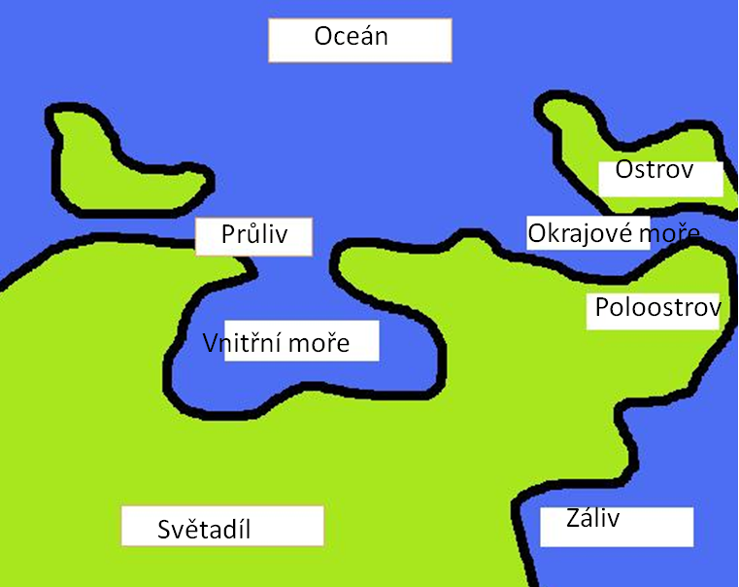
Horizontální členitost
Oceán;
Vnitřní a vnější moře;
Ostrovy;
Poloostrovy;
Zálivy;
Průlivy, průplavy;
Velká nebo malá pobřežní členitost (obvykle na severní polokouli vyšší členitost jako důsledek ledovcové činnosti).

Slide 27
Dno světového oceánu

Slide 28
Šelf do 200 m, svah 200 – 3000 m, pánev 3 – 5 km, hřbet 5 a více km, příkop 5 – 10 km

